Slide 1
2021Web开发技术 理论与实践系列课程
讲师：赵作翰

Slide 2
课程目标
理论
实践
前端开发语言和框架
前端开发历史、趋势和范式
React的运行原理和开发方式
常见后端框架和开发内容
数据库、服务器和部署维护
学会使用React框架直接构建网页UI
学会利用React生态下的状态管理等依赖构建复杂前端工程
数据库的选择和搭建、SQL
服务器部署和Docker化

Slide 3
课程安排
6次理论课
从web的基本知识到前后端各自的必备知识
前端重点介绍React相关框架，后端重点介绍Flask的使用
作为提高，了解数据的可视化原理
6次实践课
掌握JavaScript和React的使用
通过多次课程编写一个实用的、完整的用户管理网站，并部署到服务器上
尝试设计利用框架或自行设计一种图表展现形式

Slide 4
理论-1：Web基本技术
2021Web开发技术理论与实践系列课程
讲师：赵作翰

Slide 5
目录
基础知识扫盲
Web开发技术和相应范式简史
Web开发方法论
Web开发语言关

Slide 6
基础知识扫盲
Web的产生、HTTP协议
知道了什么是Web，才知道我们为什么需要Web工程以及需要什么样的Web工程

Slide 7
扫盲： Web技术基础
1989, Tim Berners-Lee: 针对Internet的新协议和相应的文档系统—World Wide Web
系统允许Internet上任一用户从多个文档服务计算机中获取文档
超文本和超媒体使得用户能够通过超链接跳转式访问资源，整个网络上的资源由此被联络成一张虚拟网
HTTP：应用层协议，请求-响应，运行于TCP之上；约束了客户对服务器的请求格式和响应格式。消息由ASCII头部+MIME内容组成。不提供持续性链接。
报文格式，从上到下（我向你发送一个🐷）：
状态行（协议版本、请求类型或响应状态）
通用头（是否缓存、日期、连接状态）+请求/响应头+实体头（🐷的字节范围）
报文主体（🐷的字节编码）
Notes:
Tim Berners-Lee，Southampton和MIT，万维网发明人，W3C（万维网联盟）创始人。Web的产生是为了让科学家交流信息。
MIME：Multipurpose Internet Mail Extensions
一种标准，用来表示文档、文件或字节流的性质和格式
type/subtype
HTTP：本质相当于邮件，发给你，再回复给我，以浏览器为载体。请求和响应具有不同的格式，体现在头的组成有差异。
请求有特有的请求型头，响应有特有的响应型头。
报文本质上是一个文本文件，由头和主体组成，头决定了文件类型，主体可有可无

Slide 8
扫盲：HTTP响应状态
响应状态
1xx消息：请求已被服务器接收，继续处理
2xx成功：请求已成功被服务器接收、理解、并接受
3xx重定向：需要后续操作才能完成这一请求
4xx请求错误：请求含有词法错误或者无法被执行
5xx服务器错误：服务器在处理某个正确请求时发生错误
以后在调试的时候可以通过看请求返回的状态编码来判断哪里有BUG
Notes:
500：程序错误
504：超时

Slide 9
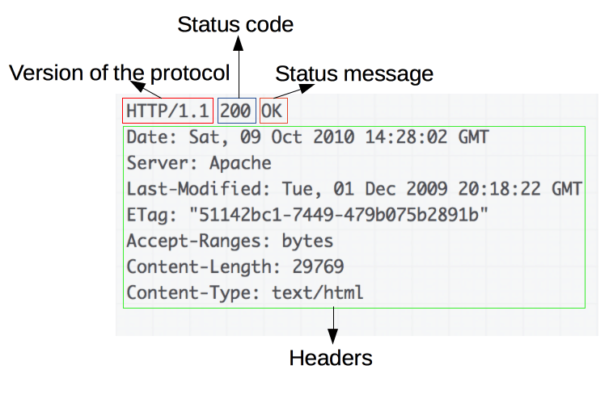
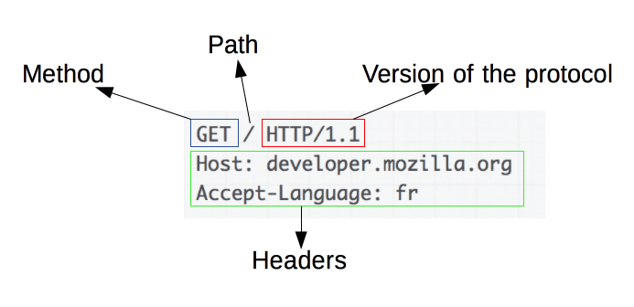
扫盲：HTTP结构
请求型
响应型
（下接你的文本/文件）
Notes:
典型的请求报文和响应报文
请求：
状态行指明了请求类型（GET）和协议版本
头通常包含报文的格式、发送的地址等信息
响应：
状态行指明了协议版本和响应状态（成功与否，遇到了什么问题）
头通常包含返回的文件类型（作为GET请求应该是你需要找的资源），文件长度等信息
下接文件的具体内容或其编码

Slide 10
扫盲：HTTP特性
HTTP是个一锤子买卖，通常完成后就断开连接。
HTTP是无状态的（stateless），但可以利用cookies缓存技术与服务器构建会话（session），从而实现某种意义上的状态。常见于用户登录。
一个开发中常见的坑：CORS跨域资源共享
安全问题：浏览器对服务器的资源访问可能进行了跳转。
同源策略：默认情况下，我从哪里加载的页面，就只能向同一个源请求数据。
Access-Control-Allow-Origin：可以被额外访问的源
Origin：网页的源
允许跨域的请求类型、时间限制、头…
为了解决这个问题，除了可以在前端直接写向同源发的请求（那么相应的位置就需要一个反向代理），也可以在后端进行配置。
Notes:
HTTP可以指定请求后是否保持连接
Cookies相当于在浏览器里面保存一个服务器提供的临时钥匙，用于你和服务器进行识别。
会话是你和服务器沟通时，服务器为你开启的一个专门的进程，和其他人区分开来。由此你可以在服务器上操作一些专属于你的资源。
最典型的例子就是用户登录。登陆后，HTTP只要拿着cookies中保存的钥匙去和服务器通信，服务器就能当你是登陆状态。通常有时间限制，钥匙会失效。
同源策略的意义：防御XSS（Cross Site Scripting）跨站脚本攻击的一种方法。XSS是在网页中利用开发漏洞注入的恶意脚本，引诱用户加载并执行。
案例：
假设有一个黑客叫做小黑，他从网上抓取了一堆美女图做了一个网站，每日访问量爆表。 为了维护网站运行，小黑挂了一张收款码，觉得网站不错的可以适当资助一点，可是无奈伸手党太多，小黑的网站入不敷出。 于是他非常生气的在网页中写了一段js代码，使用ajax向淘宝发起登陆请求，因为很多数人都访问过淘宝，所以电脑中存有淘宝的cookie，不需要输入账号密码直接就自动登录了，然后小黑在ajax回调函数中解析了淘宝返回的数据，得到了很多人的隐私信息，转手一卖，小黑的网站终于盈利了。 如果跨域也可以发送AJAX请求的话，小黑就真的获取到了用户的隐私并成功获利了！！！
所以淘宝网就不允许小黑通过这种偷鸡的方式获取内容，规定只有淘宝的站点（taobao.com）产生的请求才可以获取内容，这就是同源策略。

Slide 11
扫盲：HTTP请求类型
GET：伸手党的最爱，然而是裸奔
POST：本意上传，也可以用于修改
PUT：更新
DELETE：删除
TRACE：回显，用于测试
OPTIONS：返回服务器对特定资源的HTTP请求方法
HEAD：跟GET一样，但只要头，主体没有，常见于搜索引擎
其实你大部分时候无需关注HTTP请求类型之间的差别
它们只是名字，重要的是你的业务是怎么对待它们的
Notes:
GET和POST可以解决大多数问题，但是要关注一些其他类型的差异化特性。典型比较：
PUT：幂等性，同样的PUT发多少次都是一样的。
POST：缓存性，PUT就不行。
这些都是W3C规定的HTTP规范，违反其实也无所谓。

Slide 12
Web开发技术和相应范式简史
技术演变的速度快过你学习速度的时候，需要停下来好好琢磨

Slide 13
Web开发历史与范式演变
早期（~2005）：前端HTML+CSS+JS，后端PHP等
JS有限地给网页增加动画或样式修改（一个会自己走的小钟）；为了实现复杂的动态视图（读取数据库展示一个列表），引入PHP、ASP.NET、JSP等后端渲染语言，后端变得庞大臃肿，由此诞生出各类后端框架
后端重、前端轻
2005，AJAX产生：利用JavaScript与服务器异步交互，做到局部刷新
可以直接在前端做出很好的交互效果，前端摆脱后端（以上两个功能都可以用JS做了）
Web2.0诞生，前端从纯内容展示走向数据处理
Notes:
早期
HTML是静态的富文本，必须用脚本使其动态化。
JS和以PHP为代表的脚本语言最大的区别是运行位置不一样：JS在浏览器，PHP在服务器。
这很重要，意味着：PHP处理出来的动态是数据库或服务器会话赋予的；JS处理出来的东西都是浏览器内部过家家的产物。
PHP的这种工作方式也可以理解为模板。
显然，PHP更重要，后端更重要；槽点是，每次向服务器要数据都得重新跑一遍PHP，即页面跳转。
变革
AJAX使得浏览器中的JS引擎可以动态地向服务器要数据了，同时不必跳转页面，前端的春天来了。

Slide 14
Web开发历史与范式演变
浏览器大战开始，基于AJAX前端框架雨后春笋
W3C vs IE
jQuery遥遥领先（十年前的网页很多都用jQuery来向后端发请求）
HTML5诞生，谷歌的JavaScript引擎V8支持Chrome走向霸权
Ryan利用V8引擎打造了基于事件循环的异步I/O框架Node.js
Node.js单线程，避免多线程同步问题；JS可以编写后端代码，前后端出现统一方案
MV*架构从传统后端向前端转移，website→webapp，SPA出现，前端工程化
Angular, React, Vue陆续出现，框架式前端开发开始替代传统方法
Notes:
十年来，基于AJAX产生的各种傻瓜度的框架非常多，竞争异常激烈，也被许多前端工人吐槽学不过来。
本质上，前端工程化了，开始像曾经的后端思考体面人的问题了。
工程化：增加业务逻辑→业务逻辑变得越来越复杂→应用架构模型规范工程结构→基于架构模型树立规范进一步定制编程框架简化开发流程
工程化的本质：能力越大，责任越大，约束越重要。
为什么会工程化：根本上说，浏览器/客户端业务具有独特优势，是服务端业务无法替代的（实际上在过去是一部分C/S架构的桌面软件的职能，典型的例子Brain Viewer）
浏览器里面跑的应用和桌面应用程序除了语言带来的运行效率和透明度以外没有实质性区别，浏览器实际上是一个微型操作系统。

Slide 15
总结：Web开发范式
最初：静态码文，插图片
动态化：后端干活，产生框架；前端打电话，讲起来是程序员，实际上是美工
前端工程化：前端开始和后端抢活，为了提高效率，也产生框架
jQuery：简化js操作html的过程。
Bootstrap：房子都给你装修好了，家具自己填。
ARV：砖头都给你烧好了，地基也打好了，房子自己盖。
Notes:
ARV看上去似乎工作量更大，但是他们摆脱了传统HTML设计模式的束缚，提供了一个架空的抽象层。
好处在于，从0开始造轮子的成本大大降低（当然，学习框架本身还是有成本的，但边际收益高）而且轮子之间的交流难度降低、兼容性提高，社区生态蓬勃发展。

Slide 16
WEB开发方法论
开始任何一个新的项目，都要搞清楚自己真正需要做什么、做多少
找到一个合适的起点和路径，达到成品的完整度和开发效率的平衡

Slide 17
Web开发工具
文本编辑器（编程的本质就是打字）
浏览器（看效果、调试，所见即所得）
图像编辑器（可选，美工必备）
代码托管和版本控制（搞任何严肃工程都离不开，云和自动化部署必备）
自动化构建工具（类似于桌面应用的编译，复杂项目光有代码往往是跑不起来的）
懒人福利：
集成开发环境
框架、脚手架、模板动态渲染、抄作业
Notes:
你所用到的所有工具，都逃不出以上及各门类或其组合。
现在在实际工作中，有集成开发环境能帮你省很多事情。
此外，许多框架开发出自己的脚手架，让你不用从0开始搞项目。
模板，则让你摆脱了前端工程的束缚，专心内容。

Slide 18
穷人的开发环境：VSCODE
本体：文本编辑器
本体+插件：集成开发环境
智能/杖的文本编辑器
自动化构建工具接口
版本控制接口
浏览器接口
优点：自由，选择多样，还可以自己DIY，除了web开发还可以干别的，内存占用良好
缺点：容易智障，代码重构比较垃圾
NOTE：接口的意思是，系统没装对应的软件是不行的
接口本身其实只是一个配置文件
高效率工具：web前端开发VScode必备插件大全 - 知乎 (zhihu.com)
Notes:
VSCode比较适合自由配置，占用小，缺点是不稳定，代码重构基本没用。
中小项目比较适合，本身VSCode还可以拿来干其他事情。
插件很重要，减轻代码负担，网上推荐很多。主要是语法检查和代码补全，还有一些养眼的装饰渲染效果。

Slide 19
富人的开发环境：Webstrom
JB家的不多说，谁用过谁知道好，除了价格不友好，但是学生党免费。
本身也有插件和装饰，不多但是完全够用，品质上乘。
优缺点：基本上和Code反过来，不过WS本身能干的事情就很丰富了，一般开发根本用不着折腾那么多玩意儿。
代码重构只服JB，这也是为什么我现在的项目都转到了WS上。
如果你用过PC，这个也差不多。

Slide 20
开发路线：从零开始的前端秃头方案 HTML+css+js
最经典，AJAX以前只能搞静态内容，AJAX以后可以跟服务器要数据
可以嵌入各种JS代码块，灵活直观。
后端随意，甚至可以没有（比较大的问题可能是前端直接向数据库发数据，有风险）
很肝，要学的东西也不少，成品在精细打磨前都很丑，不推荐。

Slide 21
开发路线：从零开始的后端秃头方案 php/Python/…
AJAX没出现前为了实现网页数据动态性的经典做法，也比较适合前端0基础的后端
例子：
PHP在后端通过解释器和服务器数据动态处理模板生成HTML
Python利用Flask或Django做类似的事情
能够充分利用PHP或Python等语言的特性，可以不直接使用JS或HTML
虽然前后端融合省事儿了，但是丑和肝的问题依然没有解决，缺失JS前端可能更丑

Slide 22
开发路线：从零开始的前端护发方案 框架AND脚手架
现在的框架已经优秀到让你避免直接面对可憎的传统开发方式
Vue：低成本的渐进式方案，可以完全基于Vue，也可以只用一点点；样式、视图、逻辑完全分离，降低心智负担
React：数据流美学，天然的代码复用性和可维护性
Angular：全家桶，包办所有问题（以上两个框架都不管诸如路由、数据和事件的管理这些工程问题，交给社区解决了）
以及其他和基于三者的更高级框架
脚手架还可以帮你一切一步到位（打包工具、配置文件、基础代码…）
该肝还是得肝，但是舒服多了；用用社区通用的UI库，做出来的东西也容易好看。

Slide 23
开发路线：从零开始的后端护发方案 Dash/shiny/…
“我是一个专业的科研人员，不会写JS，头发也不够多”，那么后端模板挺适合你。
你会什么语言？
Python：Dash
R：Shiny
JAVA：Springboot（码农，你走错场了）
PHP：ThinkPHP, Laravel…（码农，怎么又是你）
如果你不需要使用JS客制化前端，那么这些就很适合你，而且现在这些框架都能在短时间内做出挺漂亮的工业产品

Slide 24
开发路线：从N开始的植发方案 前端模板化OR后端模板化
伸手党的首选——站在巨人的肩膀上（本质上就是二次开发）
模板没有框架OR技术路线的限制，只有价格OR想象力的限制
如果你下限足够“低”，你还可以扒别人的网站直接抄作业
要求：
你的Web开发基础足够好，知道哪里需要改哪里不需要改
你的经理/甲方不会因为你的plagiarism而原地高潮
Notes:
你可以选择一个基于现代框架的模板，选择一个你感兴趣的框架，更好地发挥你的设计能力
你可以选择一个纯HTML模板，方便加各种各样的东西
氪金模板往往会优秀得像一个框架一样方便，同时很美观
模板资源到处都有，和你的想象match是第一位的

Slide 25
Web开发语言关
你可以不精通HTML、CSS、JS，但你要懂

Slide 26
超文本标记语言HTML
超文本/HyperText，是指连接单个网站内或多个网站间的网页的链接。
网页的本质就是将一个个来自不同计算机的网络资源通过超链接连在一起的文本
标记/Markup，注明文本、图片和其他内容，以便于在 Web 浏览器中显示。
<head>，<title>，<body>，<header>，<footer>，<article>，<section>，<p>，<div>，<span>，<img>，<aside>，<audio>，<canvas>，<datalist>，<details>，<embed>，<nav>，<output>，<progress>，<video>

Slide 27
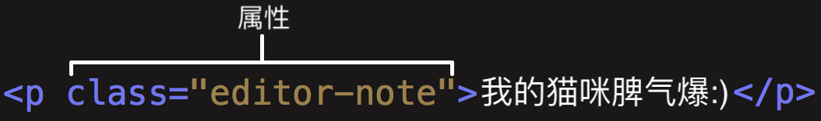
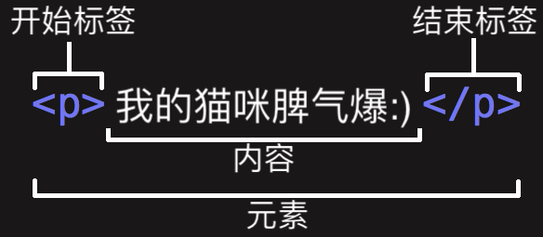


HTML格式
基本格式
如何为你的标记添加自定义属性
嵌套
空属性
Notes:
另一种思维：标签的内容本身属于一个属性children

Slide 28
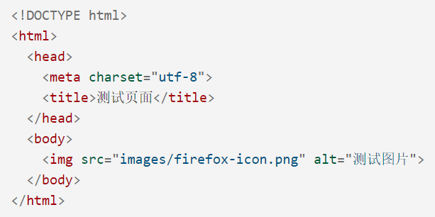
HTML文档组成
<!DOCTYPE html>：文档类型，现用处不大。
<html></html> ：根元素，含整个页面的内容。
<head></head>：内容对用户不可见，其中包含例如面向搜索引擎的搜索关键字（keywords）、页面描述、CSS 样式表和字符编码声明等。
<title></title> ：设置页面的标题，显示在浏览器标签页上，也作为收藏网页的描述文字。
<body></body> ：包含期望让用户在访问页面时看到的内容。
Notes:
传统的文档，任何HTML模板生成的最终形式

Slide 29
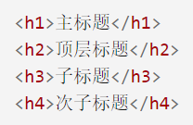

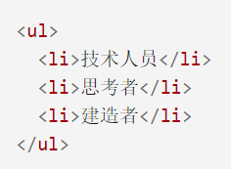

常用的标记文本
标题（理同Markdown）
段落
列表（ul无序，ol有序）
链接
Notes:
认清功能有助于HTML文件阅读；与JSX有一定的相似性
推荐再看看表格的标记文本。

Slide 30
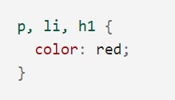
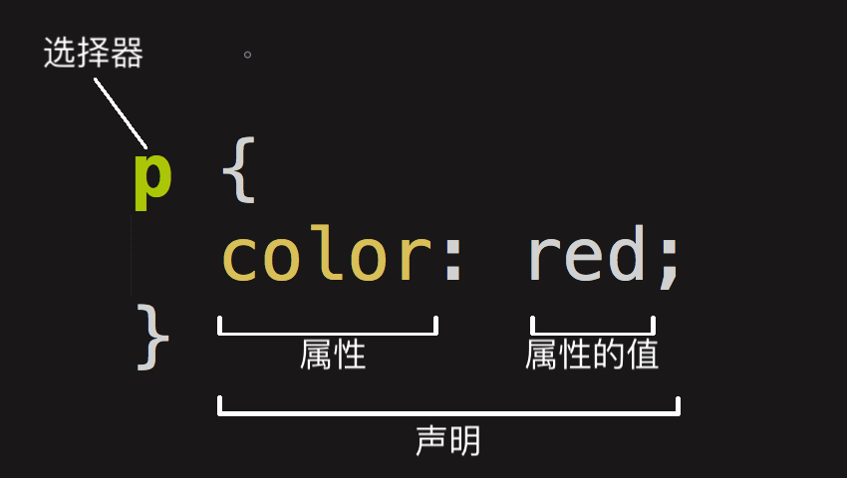
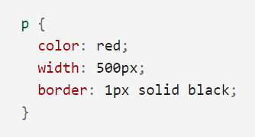
层叠样式表CSS
联合定义
基本格式
多个属性
嵌套样式定义，提高样式的复用性；JSX中有对应物

Slide 31
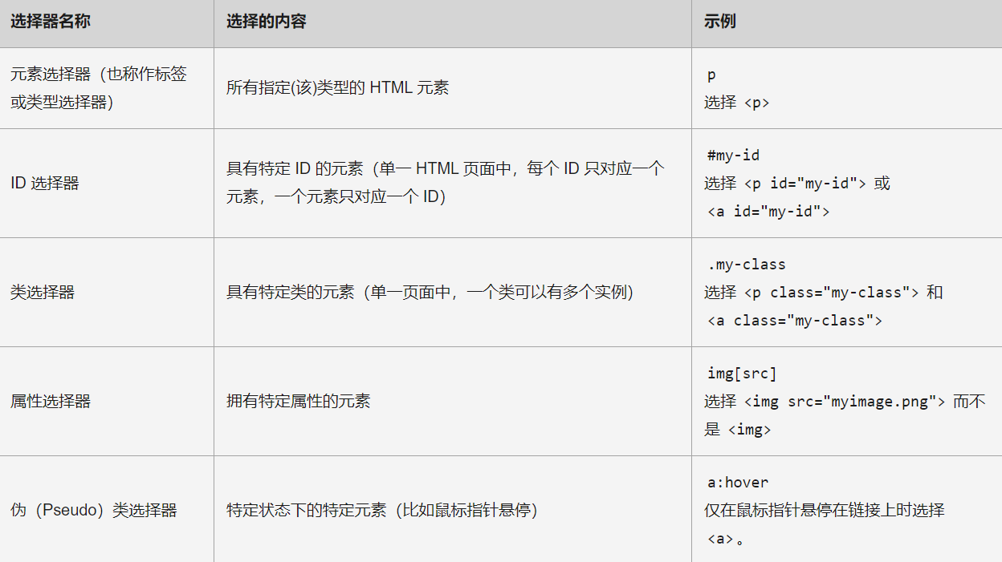
CSS选择器（***{A:B;}）
Notes:
ID选择器
类选择器
属性选择器
伪类选择器

Slide 32
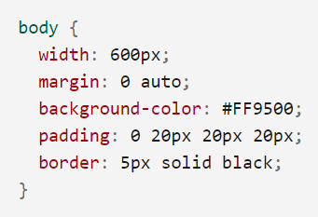
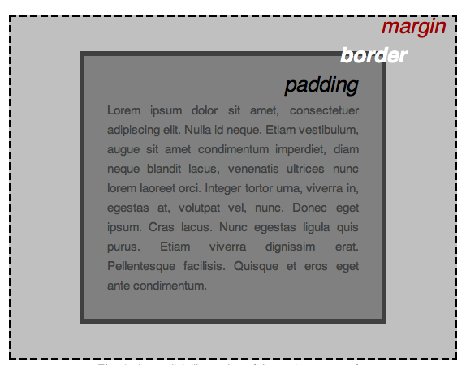
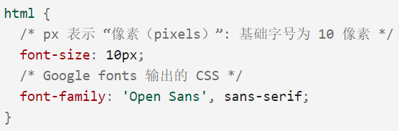
常用CSS样式属性
文本
一切皆盒子
布局即流/flow：
normal, flex, grid, float…
Notes:
正常布局方法：
所有元素都是从上到下，然后从左到右排列的
可以通过margin调整距离，但是必须首先知道前面元素的大小
屏幕大小变化会导致严重走形
弹性布局方法：
规定一个固定的伸展范围（宽度限定或一整行，高度限定）
伸展范围内的元素可以按照某个方向自动展开
浮动：从正常布局中独立
定位：直接决定位置，用于微调

Slide 33
主角：(Java)script
动态编程语言：解释或即时编译
头等函数：函数即变量（函数是头等公民）
基于原型（prototype）的面向对象：
所有数据都是对象
类即构造函数，对象的产生靠克隆原型，构成原型链
对象干不了的事儿，会交给自己的原型
编程范式：面向对象、面向过程（命令式、声明式/函数式）
标准：ECMAScript 6 (2015)等

Slide 34
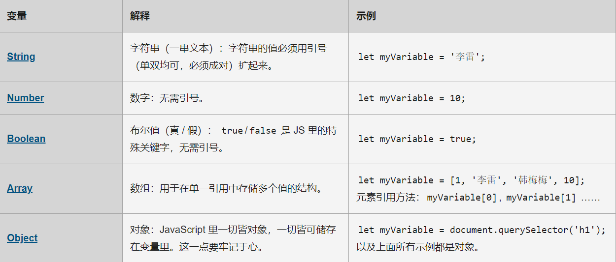
Js数据类型
数据类型看上去有区别，但实际上一切皆对象
Notes:
Number：没有整型和实型的差别

Slide 35
Js的亲兄弟：JSON
JavaScript对象表示法/JavaScript Object Notation
其形式完全来自于JS
文本OR二进制，读进来就是个Object
索引方式：.或[]（没有就回null）
数组也是合法的JSON对象（数组也是Object）

Slide 36
更多JS教学内容见配套实践课
现在看多了各位也记不住呐

Slide 37
参考资料
Mozilla MDN
学习Web开发>Web入门
JavaScript | MDN (mozilla.org)

